Slide 1
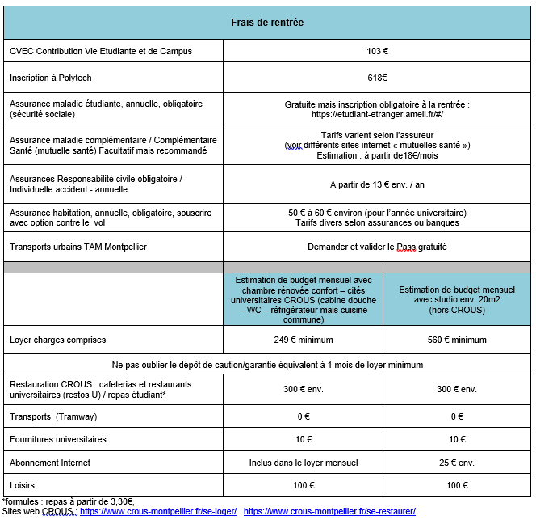
VIE PRATIQUE Finances
Budget prévisionnel à Montpellier
Budgets approximatifs pour un étudiant à Montpellier (estimation rentrée 2024)
Polytech Montpellier – Relations Internationales
Etudiants internationaux PEIP – Informations pratiques

